Slide 1
Становление сенсомоторного контроля. Для реабилитологов

Slide 2
План занятия
Сенсомоторное развитие в норме.
Диагностика развития.
Зачем «взрослому» реабилитологу знания о развитии.

Slide 3
Развитие сенсомоторной сферы имеет свои последовательности, ступени, через которые не перепрыгнуть.
Невозможно научить пациента бегать, если он не может стоять.
Невозможно научить писать стихи, если пациент не умеет писать буквы.
Специалист по реабилитации должен уметь определить
(диагностировать) уровень развития сенсорных, моторных,
коммуникативных возможностей пациента и начинать работу с уровня развития или сохранности!

Slide 4
Очень важно правильно определить фактический сенсомоторный уровень, а не ориентироваться на паспортный возраст.
Работа с уровня выше возможностей измучает пациента и станет источником агрессии, так как мы требуем невыполнимого.
Работа с уровня ниже возможностей приведет к снижению мотивации и отказу от коммуникации.
Следовательно, необходима диагностика.
Для диагностики используется сравнение с нормой развития ребенка.

Slide 5
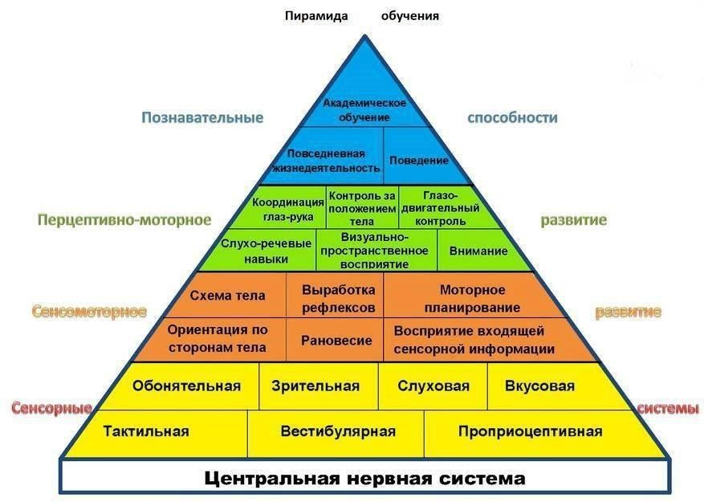

Slide 6
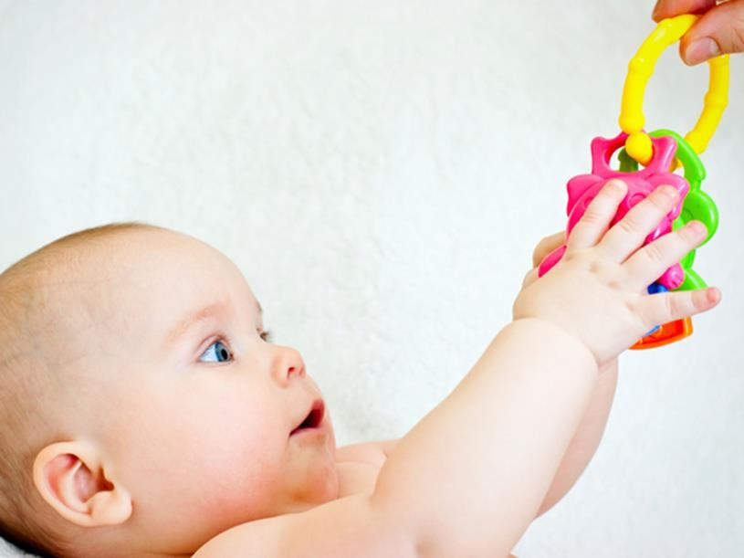
До 1 года жизни
ЦНС ребенка учится распознавать и интегрировать сигналы сенсорных систем.
Тактильная, вестибулярная,
проприоцептивная, обонятельная,
зрительная, слуховая и вкусовая системы.
Это база для развития координированных движений
(крупномоторных, мелкомоторных) и развития речи.

Slide 7
Несмотря на то, что ребенок рождается с функционирующими сенсорными системами они еще «не обучены» распознавать источник сигнала и давать необходимый моторный ответ. Движения и позы ребенка контролируются врожденными тоническими и выпрямительными рефлексами, тонус мышц повышен.
Например, до 2-2,5 месяцев ребенок не различает проприоцептивный сигнал с
сегментов руки, мозг воспринимает руку как моноорган. Это дает ограниченный диапазон движения рукой. Ребенок не может опираться на руку, захватывать рукой, перемещать рукой предметы. По мере тренировок чувствительность
дифференцируется и ребенок совершает движения все точней, начинает опираться
на руку, благодаря развитию опорной функции лучше переворачиваться и т.п.
Движения всего тела усложняются и совершенствуются, нарабатываются сложные двигательные рефлексы, они постепенно «перехватывают управление» у
врожденных рефлексов, тонус мышц снижается, произвольный контроль движений совершенствуется.

Slide 8
Глаз-рука – одна из первых цепочек
Зрение – проприоцепция-зрение
По мере формирования этого паттерна ребенок получает возможность контролировать положение рук лежа.
До этого – движения рук и взгляд хаотичны, нет контроля и фиксации взгляда на предмете.
Далее этот паттерн совершенствуется до полного развития базовых мелкомоторных функций т.е. до 6-7 лет

Slide 9
Формирование системы поддержания равновесия тела

Slide 10
С 4,5 месяцев до 3 лет – моторное развитие
Ориентация по сторонам тела, равновесие, анализ входящей сенсорной информации при изменении поз тела, схема тела, образование рефлексов, планирование движения (праксис).
Без прохождения этого этапа не разовьется коммуникация и речь, и полноценная когниция.
Ощущение тела и движения база для развития понятий «лево» и
«право», «далеко» и «близко», «быстро и медленно» т.е. пространственного понимания и понимания времени.
Понимания постановки цели (целеполагания) и достижения
желаемого.

Slide 11
С 3 до 6 лет совершенствование и
формирование праксиса, когнитивно-моторное развитие
Координация глаз-рука, контроль глазодвигательных движений, постуральный контроль (положение тела), слухоречевые навыки, визуально-пространственные навыки, внимание (удержание, контроль, переключение).
Речь это во многом двигательный навык, близкий к мелкомоторным функциям. Развивается параллельно. Но! Развить речь, через мелкую моторику невозможно. Моторные функции влияют на артикуляцию, но не влияют на создание и удержание образа слова, не влияют на
распознавание слов и т.п.

Slide 12
6-12 лет когнитивное развитие
Сложные формы поведения, сложные движения, полный
психомоторный контроль, познавательные навыки, повседневная активность,
С 6 лет и далее – академическое обучение с возможностью абстрагировать и переносить навыки.

Slide 13
Как определить сенсомоторный возраст развития?
Наблюдаем за движением, поведением.
Координация глаз-рука, контроль глазодвигательных движений, постуральный контроль (положение тела), слухоречевые навыки, визуально-пространственные навыки, внимание (удержание, контроль, переключение) – развиты в полной мере, даже при отсутствующей вербальной речи – возраст развития старше 6
лет.
Плохо выражены : ориентация по сторонам тела, равновесие, схема тела, образование рефлексов, планирование движения (праксис), понятия «лево» и «право», «далеко» и «близко»,
«быстро и медленно» - возраст развития меньше 3 лет.

Slide 14
Плохо выражены : ориентация по сторонам тела, равновесие, схема тела, образование рефлексов, планирование движения (праксис), понятия «лево» и «право», «далеко» и «близко»,
«быстро и медленно» + ИГРЫ с предметами вне связи с их
назначением, активное исследование мира при помощи рта –
возраст развития менее 1,5 лет.
Тоже самое + ИГРЫ без предметов, направлены на исследование своего тела – возраст развития менее 7-8 месяцев.
Тоже самое + нет разницы при использовании рук (левая, правая), нет асинхронных движений, движение бросками вперед верхней половины тела возраст развития до 5 месяцев

Slide 15
Пациент после повреждения ЦНС может откатиться на уровень 2- 3 месячного ребенка.
Развивать чувствительность, движения, коммуникацию придется с этого уровня развития.
Например, тренировать сначала повороты лежа, дотягивание до цели, подтягивание к себе предметов, коммуникацию контактом глазами, мимикой, звуками. И только после этого переходить к формированию опоры на кисть, захваты, выход в позу сидя и т.п.

